Slide 1
Prosjekt – hvorfor og hvordan

Slide 2
Agenda
Hva er et prosjekt?
Presentasjon av prosjektmodellen
Hva er viktig at vi tenker på? Med Solveig Berge
Før bruk av prosjektmodellen
Evaluering

Slide 3
Hva vil vi?
Bak ethvert problem ligger det en frustrert drøm
– Peter Lang

Slide 4
Hva er et prosjekt?
Definisjon:
Et prosjekt er en midlertidig organisering som opprettes for å gjennomføre en ønsket endring. Et prosjekt kjennetegnes av klare mål og med tydelig start og slutt.
Når bør vi da bruke prosjektmodellen?
Når vi ønsker en endring fra det som er i dag
Når vi vet hva vi vil oppnå
Både små og store prosjekter
Notes:
Vi kaller oppgaver ofte et prosjekt uten at det egentlig er det. Noen ganger skal vi bare gjøre en oppgave som vil gjentas. MEN: prosjektmodellen kan gi god hjelp til å sikre at du går igjennom trinnene som er nødvendig for å komme frem til gode løsninger og oppnå et resultat. Og hva bør du gjøre før du starter?

Slide 5
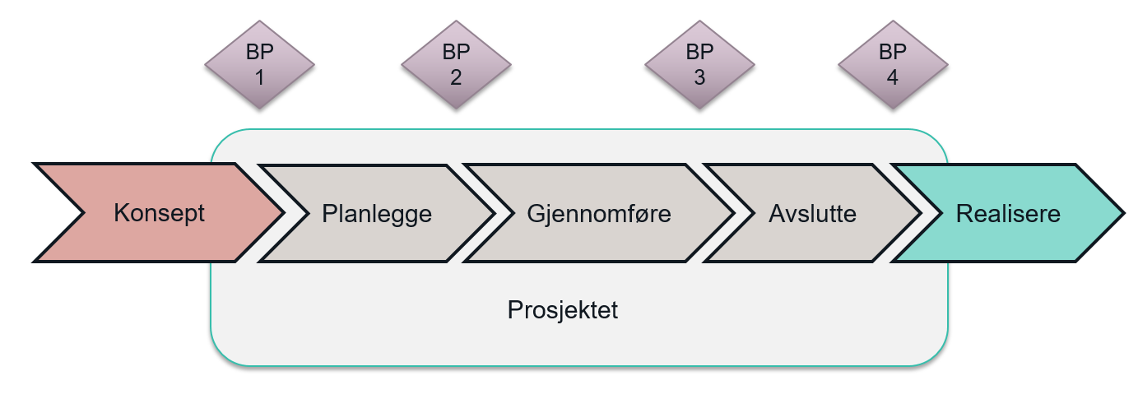
HiØs prosjektmodell
https://www.hiof.no/for-ansatte/
Under Arbeidsstøtte nederst velg Prosjektgjennomføring.
https://www.hiof.no/for-ansatte/arbeidsstotte/prosjektgjennomforing/

Slide 6
Hva er viktig og Solveig Berges erfaringer?
Formålet må være helt klart for alle
Prosjekteier må være involvert i utformingen av mandatet.
Rammene må være på plass
Prosjektplan- følge punktene - reflektere. Hvem påvirkes av prosjektet?
Dokumentasjon av hva som er gjort -læring
Det må være tydelig når prosjektet skal avsluttes
Forventninger må være avklart
INGEN skal være med som ikke har noen funksjon!
Tilpasses til prosjektet
Ikke bare en god ide ☺

Slide 7
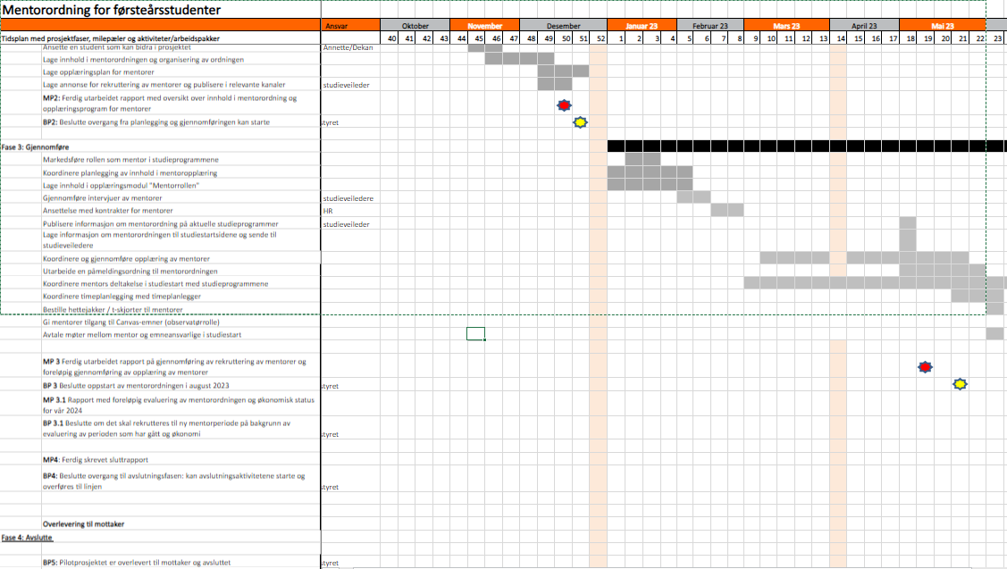
Fremdriftsplan

Slide 8
Før bruk av prosjektmodellen
Oppdragsramme
Et verktøy for å se hva prosjektet/prosessen/oppgaven/aktiviteten handler om
En hjelp til å stille nødvendige spørsmål i forkant
Kanskje er det nok ?

Slide 9
OPPDRAGSRAMMME
FORMÅL
Hva drømmer vi om å få til med dette?
Hvorfor setter vi i gang dette nå?
Hva håper vi dette skal skape på sikt?
VIKTIGE SAMARBEIDSPARTERE
Hvem er dere avhengig av for å lykkes?
Hvem kan hjelpe dere hvis dere skulle stå fast?
Hvem vil våre beslutninger påvirke?
Hvem overser dere som er viktig for dette?
1
VILKÅR
3
6
Hva ligger fast?
Hvilke økonomiske hensyn bør vi ta?
Hvilke strategiske føringer må vi ta hensyn til?
Hvem skal vi snakke med for å være helt sikre?
FOKUSSPØRSMÅL
Hvordan kan vi… [handling] for… [målgruppe] slik at… [hva er behovet/målet?
For eksempel: Hvordan kan vi sammen skape et arbeidsmiljø som bidrar til at hver enkelt av oss kan prestere på sitt aller beste hver dag?
4
HANDLINGSROM
Hva inviterer vi inn til?
Hvilke beslutninger er ennå ikke tatt?
Hva kan deltakerne være med å beslutte?
2
EVALUERINGSKRITERIER
Hvordan vet dere at dere er på rett vei?
Hva skal dette minimum treffe på?
Hvilke produkter eller resultater sitter vi igjen med?
Hvordan vil vi dokumentere resultatene av dette?
ANNET
5
7
Notes:
Gjør det gjerne flere sammen, ta kontakt med meg når du/dere gjør det første gang. Og ja…. Mye her kan overføres til mandatet i prosjektmodellen hvis dere finner ut at dere skal kjøre det som et prosjekt

Slide 11
OPPDRAGSRAMMME
FORMÅL
VIKTIGE SAMARBEIDSPARTERE
1
VILKÅR
3
6
FOKUSSPØRSMÅL
4
HANDLINGSROM
2
EVALUERINGSKRITERIER
ANNET
5
7

